Slide 1
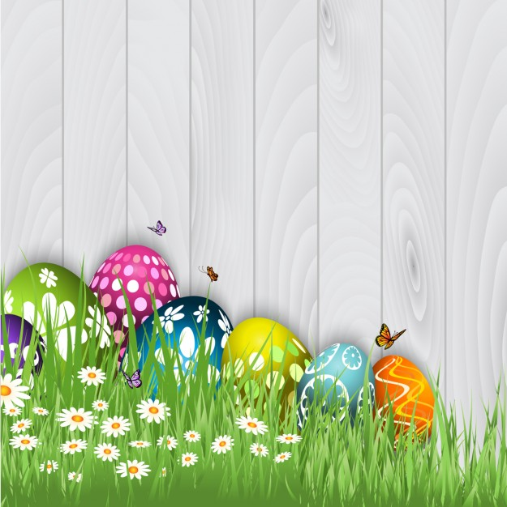
Αινίγματα
Για το Πάσχα

Slide 2
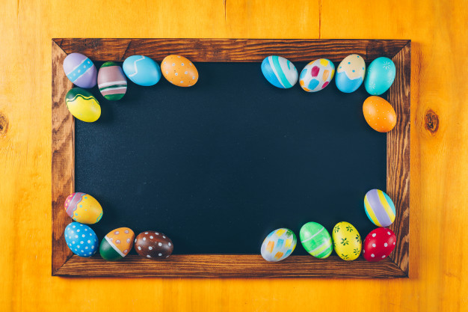
Μοιάζει το όνομά του με το Πάσχα
γιατί τότε στον κήπο μας θα ανθίσει.
Μοβ λουλούδια έχει
και η φύση θα μοσχομυρίσει.
Τι είναι;

Slide 3

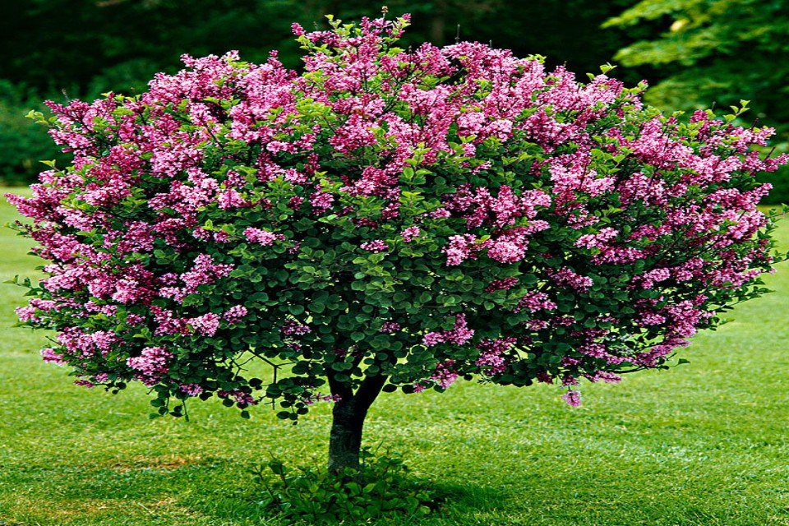
Πασχαλιά

Slide 4
Κόκκινο ζουζουνάκι
στη φύση γύρω κάνει βολτίτσες.
Και αν κοιτάξεις πιο καλά,
έχει πάνω του κόκκινες βουλίτσες.
Τι είναι;

Slide 5
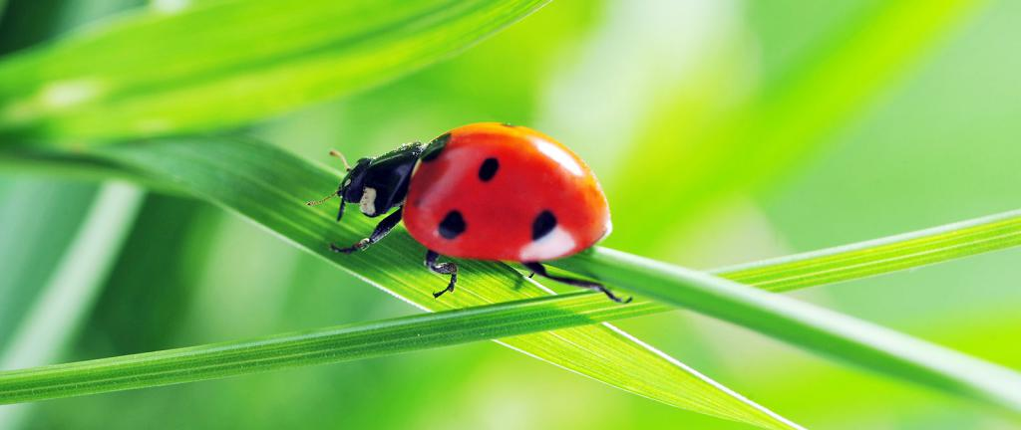
Πασχαλίτσα

Slide 6
Τώρα το Πάσχα τα βάφουμε
με χρώματα πολλά.
Όμως, η παράδοσή μας λέει
ότι κόκκινα είναι συνήθως τα……

Slide 7
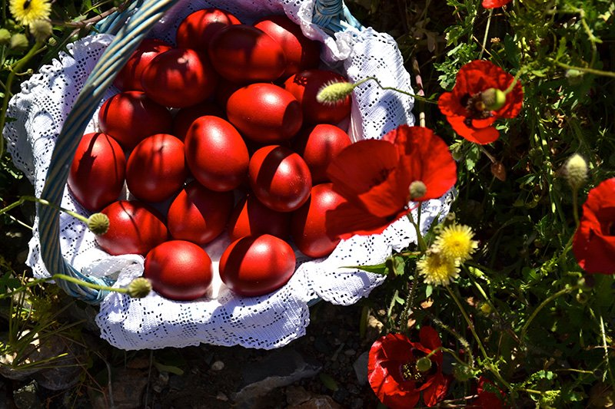
Κόκκινα…. αυγά

Slide 8
Τη Μεγάλη την Εβδομάδα
δε θα φάμε κρέας.
Τρώμε όμως όσπρια, λαχανικά,
φρούτα, μέλι, χαλβά και ταραμά.
Τι κάνουμε;

Slide 9
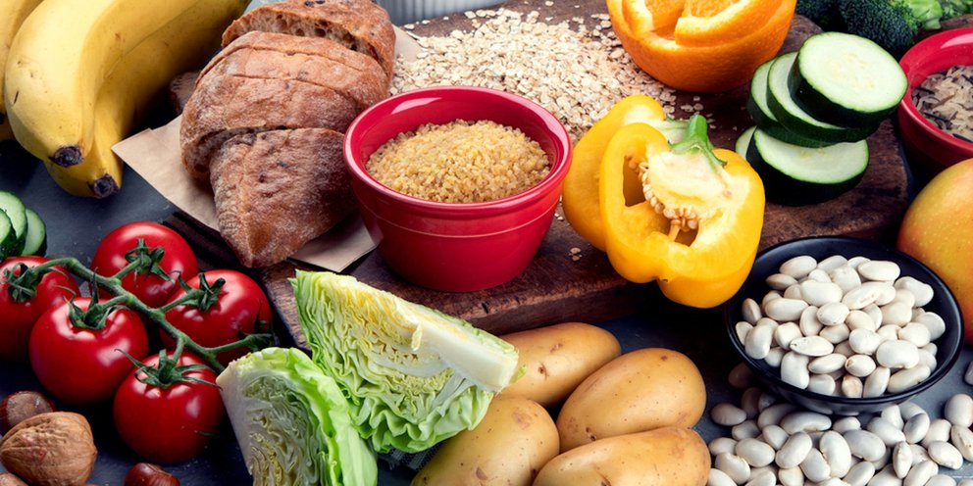
Νηστεία

Slide 10
Τη μέρα αυτή θα πούμε κάλαντα διαφορετικά.
«Βάγια βάγια και βαγιώ
Τρώμε ψάρι και κολιό.
Και την άλλη Κυριακή
Τρώμε το ψητό αρνί».
Ποια μέρα είναι αυτή;

Slide 11
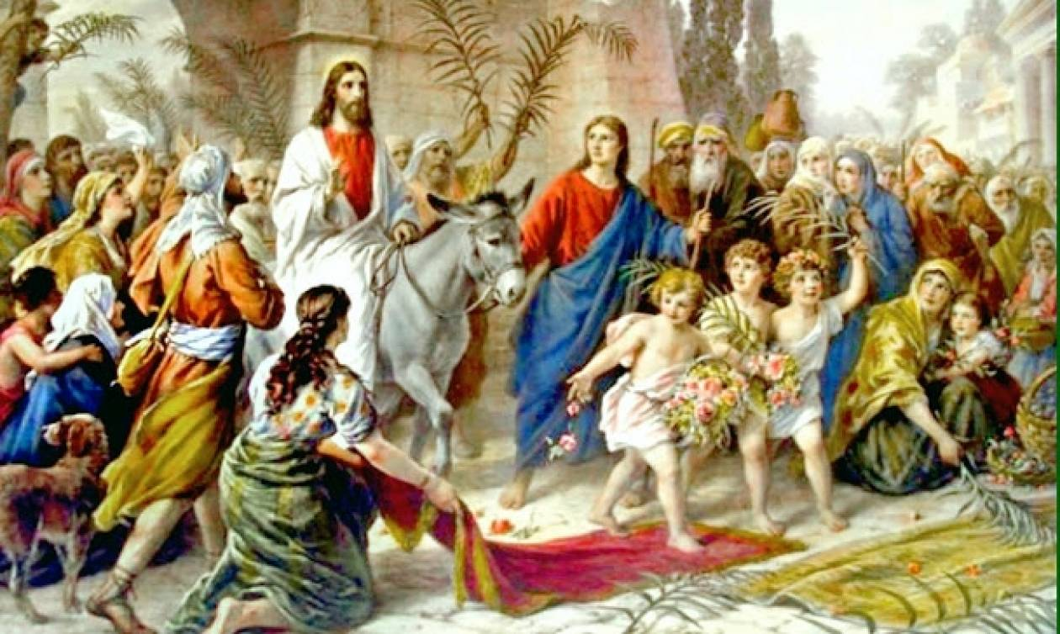
Κυριακή των Βαΐων

Slide 12
Την εποχή αυτή,
λουλούδια θα μυρίσει η γη.
Όλοι οι Χριστιανοί
σε διαφορετικά μέρη του κόσμου,
σεμνά θα μαζευτούν,
το Πάσχα θα γιορτάσουν.
Ποια εποχή;

Slide 13
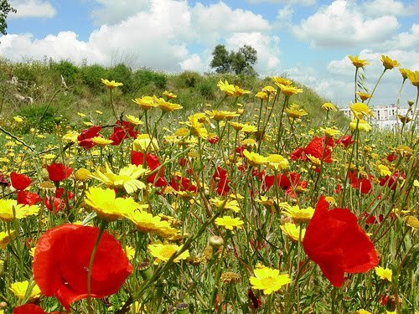
ΆΝΟΙΞΗ

Slide 14
Μεγάλη είναι ή μικρή.
Συνήθως έχει γύρω πλατεία ή αυλή.
Οι πιστοί θα την επισκεφτούν
και οι καμπάνες της μέχρι πέρα
θα ακουστούν.
Τι είναι;

Slide 15
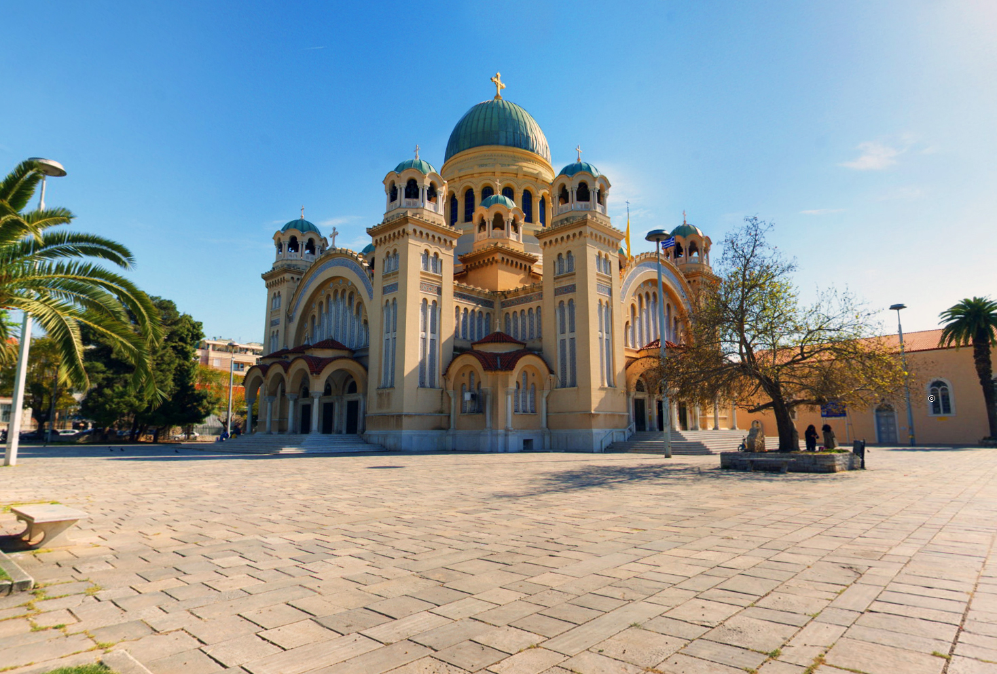
Εκκλησία

Slide 16
Είναι μικρά και μοσχομυρωδάτα κουλουράκια.
Δείχνουν το σώμα του φίλου του Χριστού που αναστήθηκε.
Είναι τα γευστικά τα….
Πώς λέγονται;

Slide 17
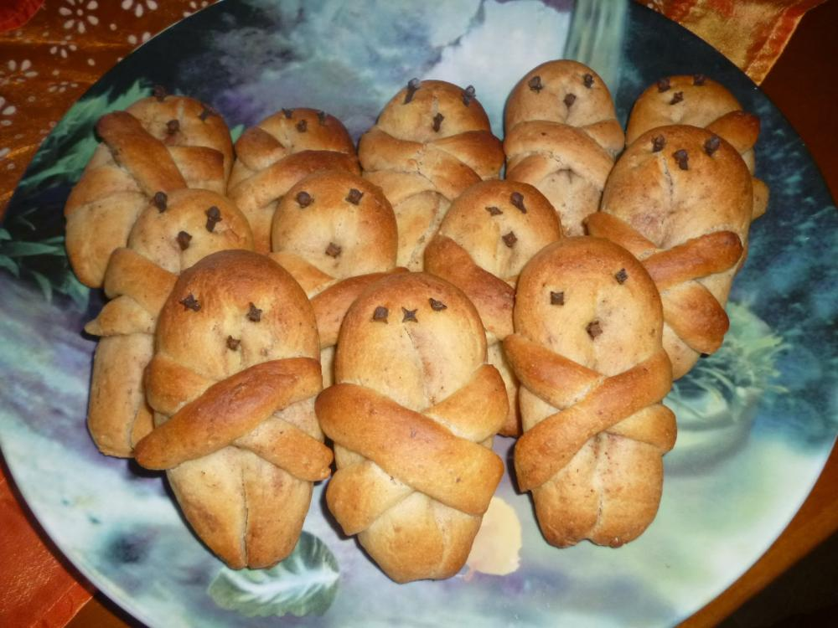
Λαζαράκια

Slide 18
Δεν είναι κουτί αλλά είναι πλεχτό
και μέσα σε αυτό
θα βάλουμε πράγματα ένα σωρό.
Τσουρεκάκι, κόκκινα και σοκολατένια αυγά
και άλλα στολιδάκια από τα χεράκια σας παιδιά.
Τι είναι;

Slide 19
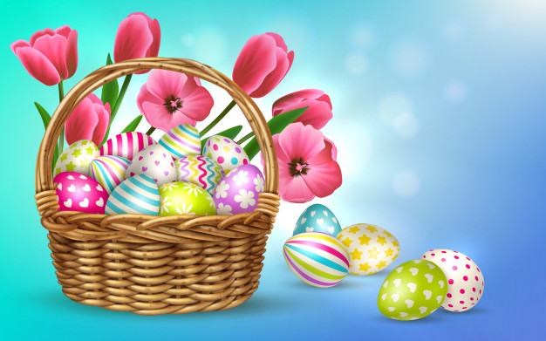
Καλαθάκι
πασχαλινό

Slide 20
Χοροπηδώντας θα πάνε από εδώ και από εκεί.
Έχουν μεγάλα αφτιά και ουρίτσα χνουδωτή.
Τι είναι;

Slide 21
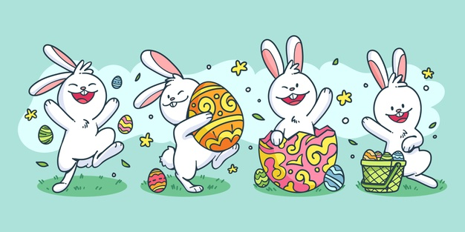
Λαγοί

